Slide 1
Прикладная Криптография: Симметричные криптосистемы IPsec, TLS (SSL)
Макаров Артём
МИФИ 2024

Slide 2
Тест.
1 вопрос.
Положить телефон экраном вниз справа от себя
Не разговаривать с соседями
Не пользоваться конспектами и электронными устройствами
Написать номер (по таблице) и ФИО на листочке
Написать краткий ответ на вопрос
Дождаться окончания теста

Slide 3
Тест.
3 варианта построения AE шифра через CPA ст. шифр + MAC.
Какие из них стойкие, почему?
E(k_{E}, m)
S(k_{I}, c)
msg m
tag
E(k_{E} , m)
S(k_{I}, m)
msg m
tag
S(k_{I}, m)
E(k_{E} , mlltag)
msg m
msg m
tag

Slide 4
Построение защищенных каналов связи
Одной из задач криптографии является построение защищенных каналов связи, обеспечивающий аутентичность и конфиденциальность передаваемой информации.
Можно выделить 2 части данных протоколов – симметричную, обеспечивающую целостность и конфиденциальность самой передаваемой информации, и ассиметричную, обеспечивающую аутентификацию участников и позволяющую согласовать общий симметричный секрет (сессионный мастер ключ).

Slide 5
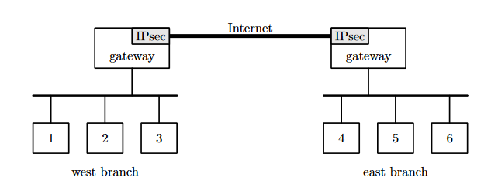
IPsec
Обеспечивает целостность и конфиденциальность IP пакетов
На самом деле – семейство протоколов. Рассмотрим протокол ESP (encapsulated security payload) в режиме тунелирования.
Используется для построения VPN

Slide 6
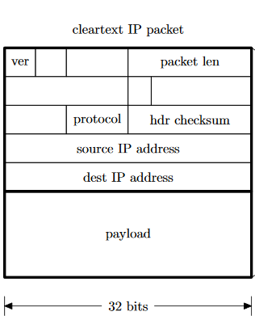
IP
Рассмотрим IP пакет для IPv4.
ver – версия, равна 4 для IPv4 (1 байт)
packet len – длина всего пакета (2 байта)
prot – описание протокола верхнего уровня (TCP=6)
hdr checkum – контрольная сумма
source, dest – ip адрес получателя и отправителя пакета
payload – данные для передачи

Slide 7
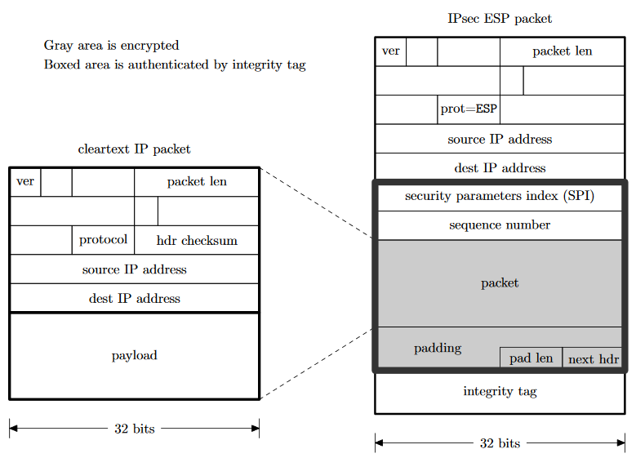
Инкапсуляция IPsec
На конечных точках имеет SAD (security association database), записями в которой называются SA (security association), индексируемые 32 битным числом SPI (security parameter index).
SA содержит набор параметров, включающих идентификаторы криптографических алгоритмов, секретные ключи, SPI, адреса получателей и отправителей, параметры обмена ключами

Slide 8
Инкапсуляция IPsec
Для отправки пакета отправитель ищет адрес получателя в SAD, получает параметры соединения и устанавливает защищенный канал, используя данные параметры.
Получатель, при получении пакета:
Проверяет наличие SA в своей базе по (адрес отправителя, адрес получателя, SPI)
Если не найдена – проверяет наличие на основе (SPI, адрес получателя)
Если не найдена – ищет только по SPI
Если не найдена – отбросить пакет
Если найдена – расшифровать пакет с использованием ключа, записанного в SA

Slide 9
Инкапсуляция IPsec
При двухстороннем соединении при шифровании используются два канала – от отправителя к получателю и от получателя к отправителю. Для них используются различные SA с различными ключами.
Т.е. в общем случае для каждого соединения в SAD хранятся 2 записи.
Если для соединения хранится только одна запись – соединение одностороннее.

Slide 10
Инкапсуляция IPsec
sequence number – номер пакета, используется для обнаружения и отбрасывания повторяющихся пакетов. 64 бита, но записывается в пакета только наименее значимые 32 бита. При вычислении MAC используются все 64 бита. Инициализируется нулём при установлении соединения, увеличивается на 1 с каждым пакетом.

Slide 11
Инкапсуляция IPsec
padding – дополнение до длины блока алгоритма шифрования и результирующего шифр текста до длины 4 байта. От 0 до 255 байт.
pad len – длина дополнения
next hdr – тип данных (для данного примера IPv4=4)

Slide 12
Шифрование IPsec
Encrypt-Then-MAC
Данные дополняются дополнением до необходимой длины. Заполняется поле next header
Зашифровываются ключом для данной SA. Если шифрование обозначено как NULL, оно не производится (тогда IPsec обеспечивает только целостность).
Вычисляется MAC на следующих данных:
SPI || sequence number (64 бита) || ciphertext
Инкапсуляция пакета в IP пакет

Slide 13
Прочие хитрости
TFC дополнение (traffic flow confidentiality) – дополнение, для скрытия размера открытого текста, используется до дополнения до размера блочного шифра, произвольной длины
Dummy blocks – блоки, не несущие полезной нагрузки, и отбрасываемые получателем при расшифровке.
Возможно только шифрование, без вычисление MAC
Опасно, даже если предположить, что протоколы верхнего уровня обеспечивают целостность (получаем mac-then-encrypt)
Безопасно, при использовании аутентичного шифрования

Slide 14
The Cryptographic Doom Principle
When it comes to designing secure protocols, I have a principle that goes like this: if you have to perform any cryptographic operation before verifying the MAC on a message you’ve received, it will somehow inevitably lead to doom.

Slide 15
SSH
SSH (secure shell) – утилитка для удалённой консоли. Разработана как защищенная альтернатива telnet. Использует MAC-and-Encrypt
1995, SSHv1. «Что может пойти не так?»
Обеспечивает целостность данных при передаче используя CRC (что не только позволяет подделать “MAC”, но и узнать часть данных об открытом тексте)
Использует шифрование CBC с нулевым инициализирующем вектором
Использует одинаковый ключ для обоих направлений передачи данных
Использует неатомарное шифрование – расшифрованные происходит поточно, до проверки целостности данных (подробнее – далее).

Slide 16
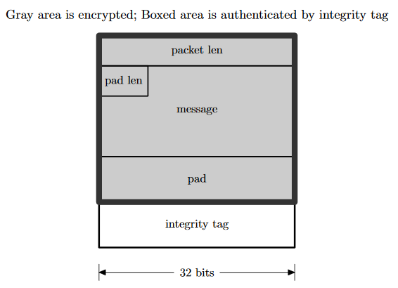
SSHv2
1996, SSHv2. Исправили большинство проблем.
Теперь использует 2 различных ключа для двух различных направлений передачи данных.
Использует CPA стойкое шифрование и стойкий MAC.

Slide 17
SSHv2
Шифрование:
Открытый текст дополняется случайными байтами для выравнивание до длины блочного шифра, от 4 до 255 байт
plaintext = ||packet-len||pad-length||message||pad
Зашифрованные с использованием AES в рандомизированном CBC режиме и использованием симметричного ключа для данного направления (но использует предсказуемый IV для последующих блоков, используя последний блок шифртекста, было исправлено но не сразу)
Вычисляет MAC для sequence number и plaintext. Множество алгоритмов, включа HMAC-SHA1-160

Slide 18
SSHv2
Расшифрование:
Расшифрование поля packet length используя ключ, для данного направления.
Считать packet length + (длина MAC) байт из канала связи
Расшифровать оставшийся шифртекст
Проверить MAC

Slide 19
Проблемы и особенности SSHv2
Некоторые сочетания алгоритмов не являются стойкими
Используется шифрование длины пакета
Используется сокрытие длины пакета
Используется для неатомарного расшифрования
Исправляется костылями в хороших реализациях (Breaking and provably repairing the SSH authenticated encryption scheme: A case study of the Encode-then-Encrypt-and-MAC paradigm)
Шифрование «посимвольное», т.е. частота пакетов соответствует частоте нажатия клавиш
Частотное восстановление открытого текста
Используя «dummy blocks» для защиты
Основной проблемой является использование части открытого текста (длины пакета) до проверки её целостности, что ведёт к атаке.

Slide 20
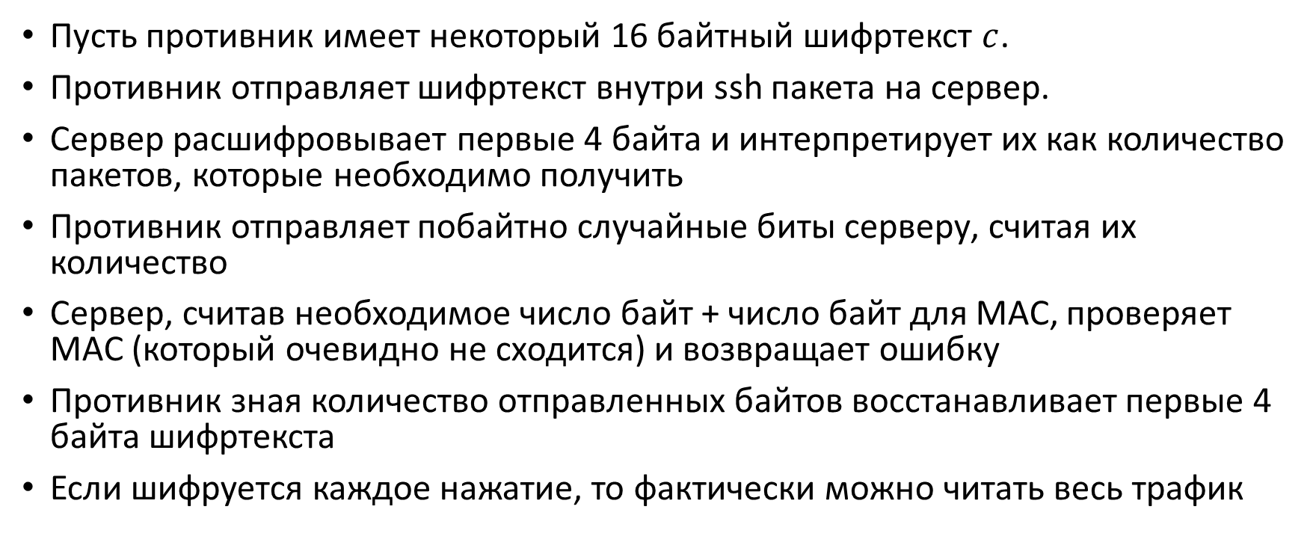
Атака на неатомарное шифрование
Пусть противник имеет некоторый 16 байтный шифртекст $c$.
Противник отправляет шифртекст внутри ssh пакета на сервер.
Сервер расшифровывает первые 4 байта и интерпретирует их как количество пакетов, которые необходимо получить
Противник отправляет побайтно случайные биты серверу, считая их количество
Сервер, считав необходимое число байт + число байт для MAC, проверяет MAC (который очевидно не сходится) и возвращает ошибку
Противник зная количество отправленных байтов восстанавливает первые 4 байта шифртекста
Если шифруется каждое нажатие, то фактически можно читать весь трафик

Slide 21
SSL 3.0
SSL 3.0 – протокол для установления защищенного канала
Использует MAC-then-Encrypt
Возможно использование Рандомизированный CBC (CPA стойкий) и стойкий MAC
Использует дополнение. (CBC с дополнением в схеме Encrypt-then-MAC – не стойкая)
Сломан, возможна атака на расшифрование.
SSL 3.0 и TLS 1.0 используется предсказуемый IV для последующих блоков, на основе последнего блока шифртекста

Slide 22

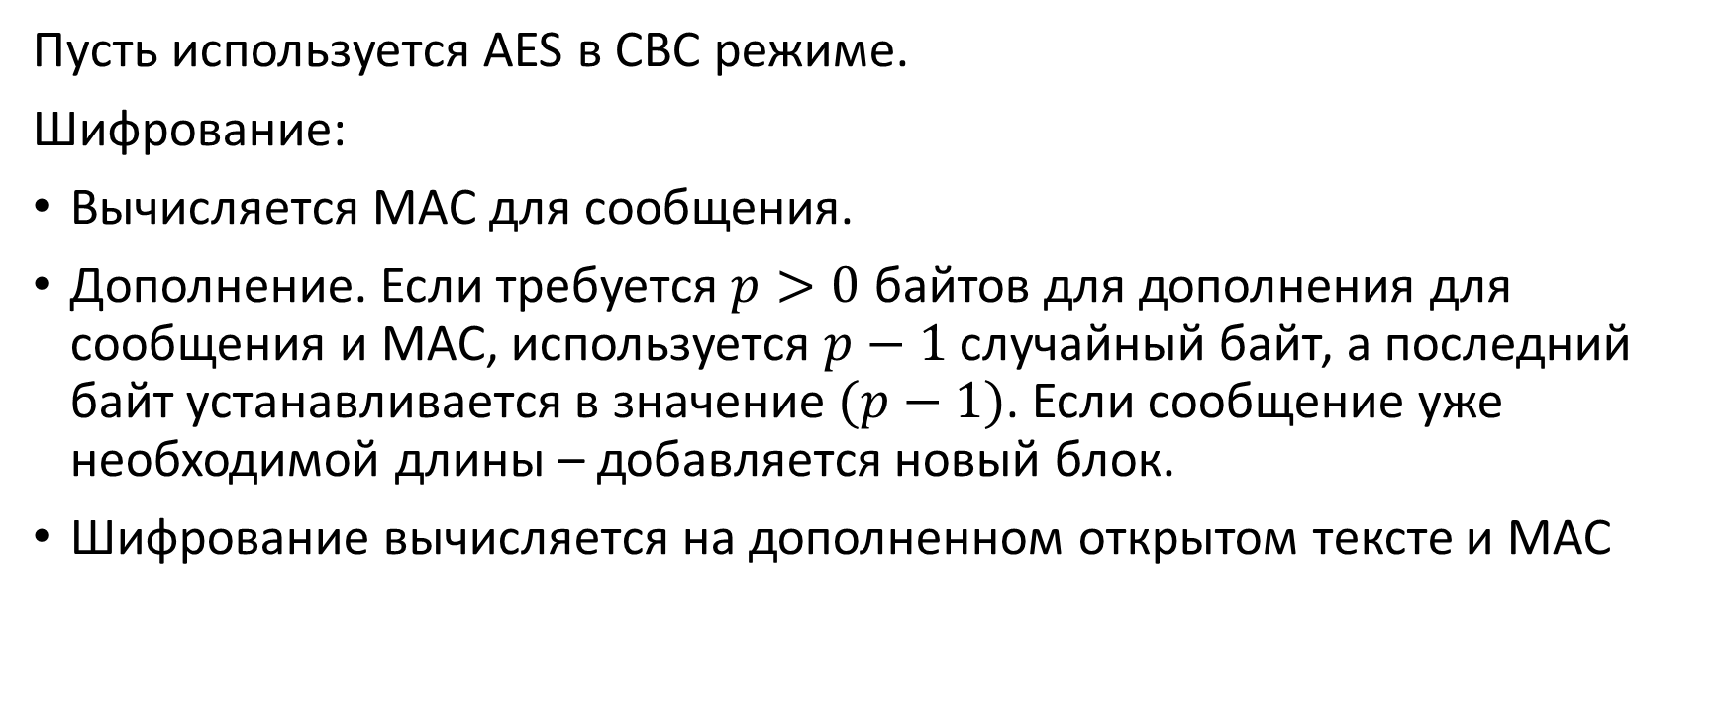
SSL 3.0
Пусть используется AES в CBC режиме.
Шифрование:
Вычисляется MAC для сообщения.
Дополнение. Если требуется $p>0$ байтов для дополнения для сообщения и MAC, используется $p−1$ случайный байт, а последний байт устанавливается в значение $(p−1)$. Если сообщение уже необходимой длины – добавляется новый блок.
Шифрование вычисляется на дополненном открытом тексте и MAC

Slide 23


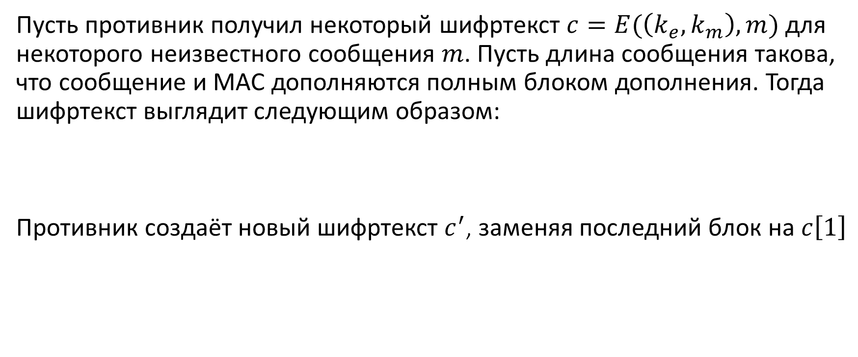
Атака на SSL 3.0 (предполагая случайный IV)
Пусть противник получил некоторый шифртекст $c=E(\left(k_{e},k_{m}\right),m)$ для некоторого неизвестного сообщения $m$. Пусть длина сообщения такова, что сообщение и MAC дополняются полным блоком дополнения. Тогда шифртекст выглядит следующим образом:
Противник создаёт новый шифртекст $c^{′}$, заменяя последний блок на $c\left[1\right]$

Slide 24
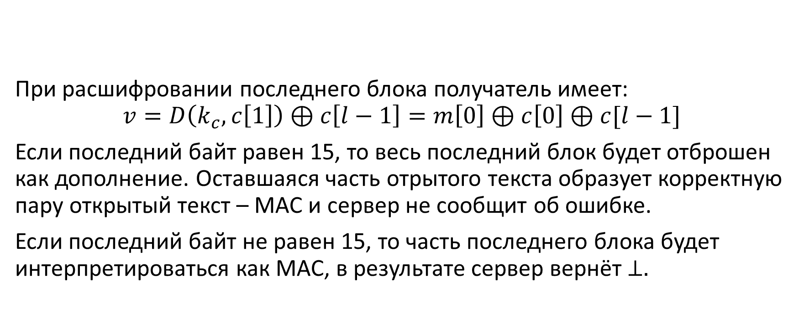
Атака на SSL 3.0 (предполагая случайный IV)
При расшифровании последнего блока получатель имеет:
$$v=D\left(k_{c},c\left[1\right]\right)⊕c\left[l−1\right]=m\left[0\right]⊕c\left[0\right]⊕c[l−1]$$
Если последний байт равен 15, то весь последний блок будет отброшен как дополнение. Оставшаяся часть отрытого текста образует корректную пару открытый текст – MAC и сервер не сообщит об ошибке.
Если последний байт не равен 15, то часть последнего блока будет интерпретироваться как MAC, в результате сервер вернёт $⊥.$

Slide 25
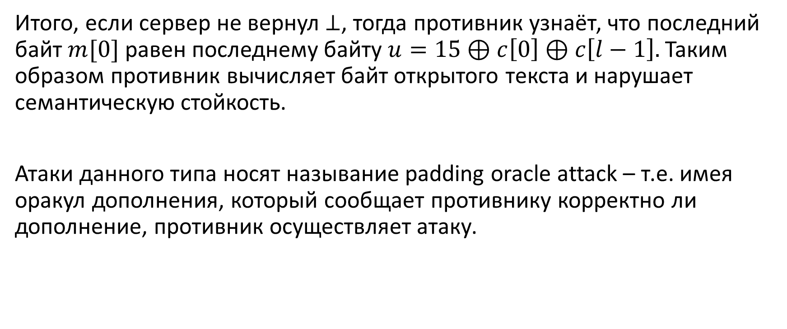
Атака на SSL 3.0 (предполагая случайный IV)
Итого, если сервер не вернул $⊥$, тогда противник узнаёт, что последний байт $m[0]$ равен последнему байту $u=15⊕c\left[0\right]⊕c\left[l−1\right].$ Таким образом противник вычисляет байт открытого текста и нарушает семантическую стойкость.
Атаки данного типа носят называние padding oracle attack – т.е. имея оракул дополнения, который сообщает противнику корректно ли дополнение, противник осуществляет атаку.

Slide 26

Реальная атака на SSL 3.0
Пусть пользователь использует веб-браузер для работы с сайтом банка, использующем SSL 3.0. После аутентификации сайт банка выдаёт пользователю cookie, которую он используется для дальнейшей аутентификации своих действий. Для этого пользователь прикладывает cookie во всех своих запросах, например:
Cookie должна оставаться секретной. Секретность обеспечивается только SSL.

Slide 27


Реальная атака на SSL 3.0
Цель противника – восстановить cookie из шифртекста. Противник используется межсайтовый скриптинг (XSS) или плагин браузера для отправки запросов от имени пользователя. Браузер пользователя отправляет запрос вида
Зашифрованный SSL. Противник перехватывает шифртекст, использует атаку, описанную ранее, и восстанавливает последний байт cookie.
Затем противник заставляет браузер пользователя отправить запрос с телом, на один байт длиннее предыдущего, например:
После чего он получает в одном из блоков cookie, сдвинутую на 1 байт вправо, и восстанавливает второй байт отправляя данный блок в качестве последнего блока шифртекста.

Slide 28

TLS 1.0
TLS 1.0 исправил проблему дополнения – теперь все байты дополнения должны быть равны $p−1$ (данный подход используется до сих пор).
Но реализация всё равно уязвима к одной из вариаций padding oracle – timing padding oracle.

Slide 29
TLS 1.0 Расшифрование
Расшифрование производится следующим образом:
CBC расшифрование шифртекста
Проверка дополнения, если не корректен – ошибка
Проверка MAC, если не корректен – ошибка
Проверка MAC производилась только при корректности дополнения.

Slide 30
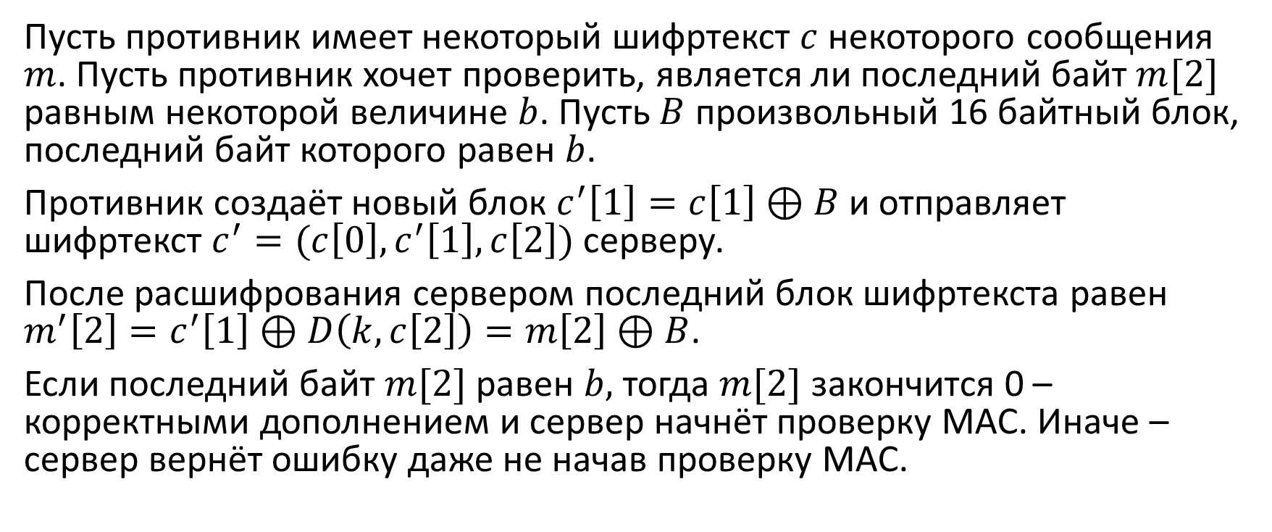
Timing padding oracle
Пусть противник имеет некоторый шифртекст $c$ некоторого сообщения $m$. Пусть противник хочет проверить, является ли последний байт $m[2]$ равным некоторой величине $b$. Пусть $B$ произвольный 16 байтный блок, последний байт которого равен $b$.
Противник создаёт новый блок $c^{′}\left[1\right]=c\left[1\right]⊕B$ и отправляет шифртекст $c^{′}=(c\left[0\right],c^{′}\left[1\right],c\left[2\right])$ серверу.
После расшифрования сервером последний блок шифртекста равен $m^{′}\left[2\right]=c^{′}\left[1\right]⊕D\left(k,c\left[2\right]\right)=m\left[2\right]⊕B$.
Если последний байт $m[2]$ равен $b,$ тогда $m[2]$ закончится 0 – корректными дополнением и сервер начнёт проверку MAC. Иначе – сервер вернёт ошибку даже не начав проверку MAC.

Slide 31
Timing padding oracle
Таким образом, противник, замеряя время ответа от сервера, может получить информацию о последнем байте интересующего его блока, что ломает семантическую стойкость шифра.
Бесплатно получили проблему необходимости константного времени.
Получить остальные байты сообщения можно использовав метод, описанный ранее – меняя длину открытого текста, сдвигая тем самым интересующий нас блок открытого текста (например cookie).
На самом деле – всё было ещё хуже. Сервер явно отвечал сообщениями bad_record_mac и decryption_failed (см лабу).

Slide 32
Yet Another Padding Oracle in OpenSSL CBC Ciphersuites
Рассмотрим уязвимость в реализации TLS, дающую уязвимость в виде возможности padding oracle (CVE-2016-2107, LuckyNegative20)
Уязвимость в OpenSSL, использующем AES-CBC с аппаратным вычислением (AES-NI) криптографических операций (исправлено в актуальной версии)
Все использующие данную конфигурацию на старых версиях OpenSSL уязвимы
Трудно реализуема на практике
Уязвимость появилась при исправлении другой уязвимости (Lucky13)

Slide 33
Решение проблемы константного времени
Решение проблемы константного времени – не используем if, используем AND. Вычисляем ряд значений, вычисляем AND от их результатов и возвращаем его.
Как отделить MAC от открытого текста при проверке MAC? Используется маска, накладываемая на открытый текст, показывающая, какие байты необходимо проверить.

Slide 34
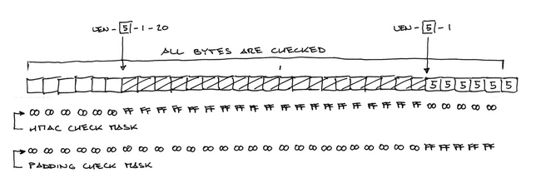
Решение проблемы константного времени
Пример. Пусть используется HMAC (20 байт). Пусть сообщение длины 32 байта. Дополнение может быть не больше 32-1-20=11 байт. На основе длины сообщения, длины MAC и длины дополнения вычисляется маска, производится проверка дополнения, проверка MAC, вычисляется AND от результата.

Slide 35

Длина дополнения
maxpad – максимально возможная длина дополнения
Пусть мы посылаем сообщение с дополнением

Slide 36
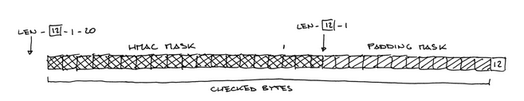
Длина дополнения
После расшифрования и вычисления маски:

Slide 37
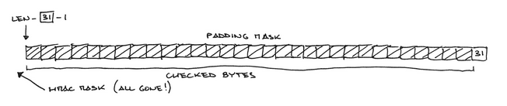
Вычисление маски
Если задать дополнение длины 31 байт:
Маска для проверки MAC стала равна 0, т.е. MAC всегда коррекнтный. Проверка дополнения завершиться успешно, если все расшифрованные байты равны 31.

Slide 38
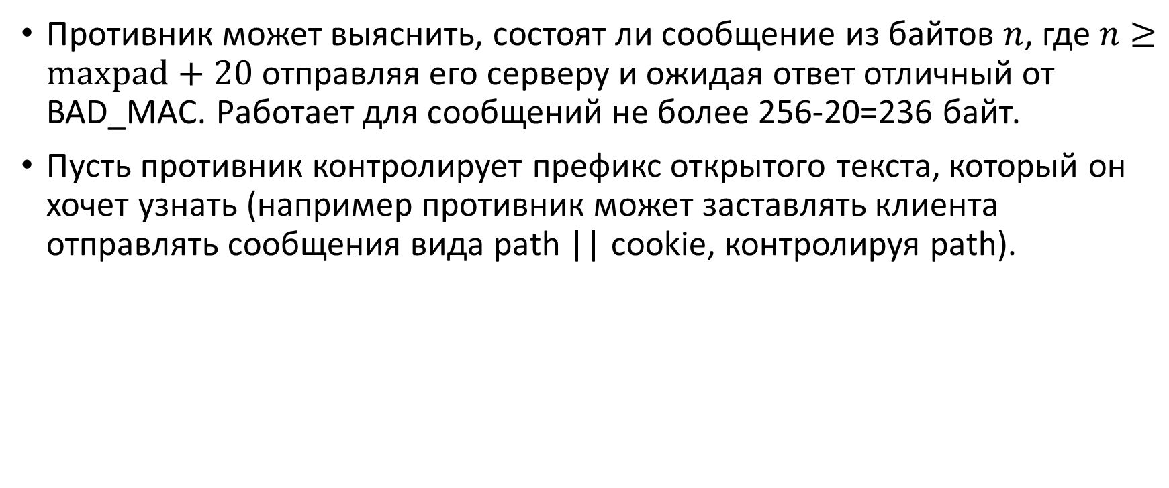
Возможность для атаки
Противник может выяснить, состоят ли сообщение из байтов $n$, где $n≥maxpad+20$ отправляя его серверу и ожидая ответ отличный от BAD_MAC. Работает для сообщений не более 256-20=236 байт.
Пусть противник контролирует префикс открытого текста, который он хочет узнать (например противник может заставлять клиента отправлять сообщения вида path || cookie, контролируя path).

Slide 39
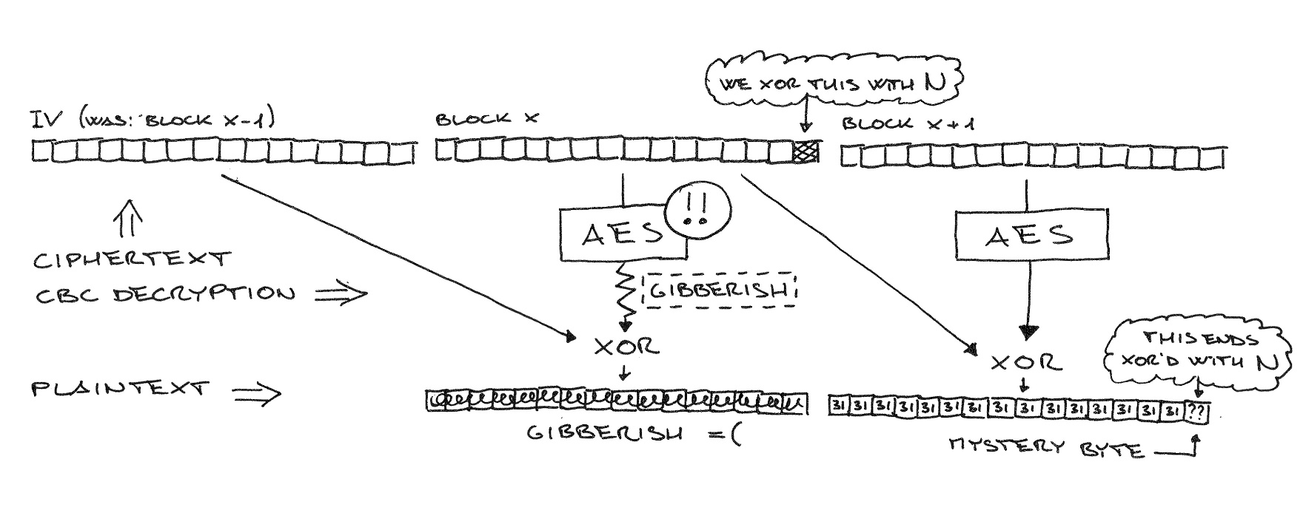
Вариант атаки 1
Противник создаёт шифртекст из трёх блоков, в котором ему не известен последний байт блока X открытого текста, а остальные байты открытого текста имеют значения 31. Противник ксорит последний байт второго блока со значением N.
Но, увы, не работает. Так как первый блок открытого теста состоит из случайного «мусора», полученного при расшифровании исправленного блока шифртекста. Представим пока, что при расшифровании получим всегда 31. Решим эту проблему позже в атаке 2.

Slide 40

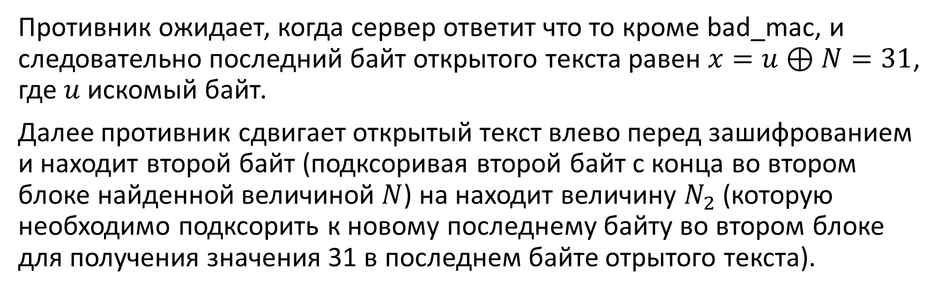
Вариант атаки 1
Противник ожидает, когда сервер ответит что то кроме bad_mac, и следовательно последний байт открытого текста равен $x=u⊕N=31$, где $u$ искомый байт.
Далее противник сдвигает открытый текст влево перед зашифрованием и находит второй байт (подксоривая второй байт с конца во втором блоке найденной величиной $N$) на находит величину $N_{2}$ (которую необходимо подксорить к новому последнему байту во втором блоке для получения значения 31 в последнем байте отрытого текста).

Slide 41
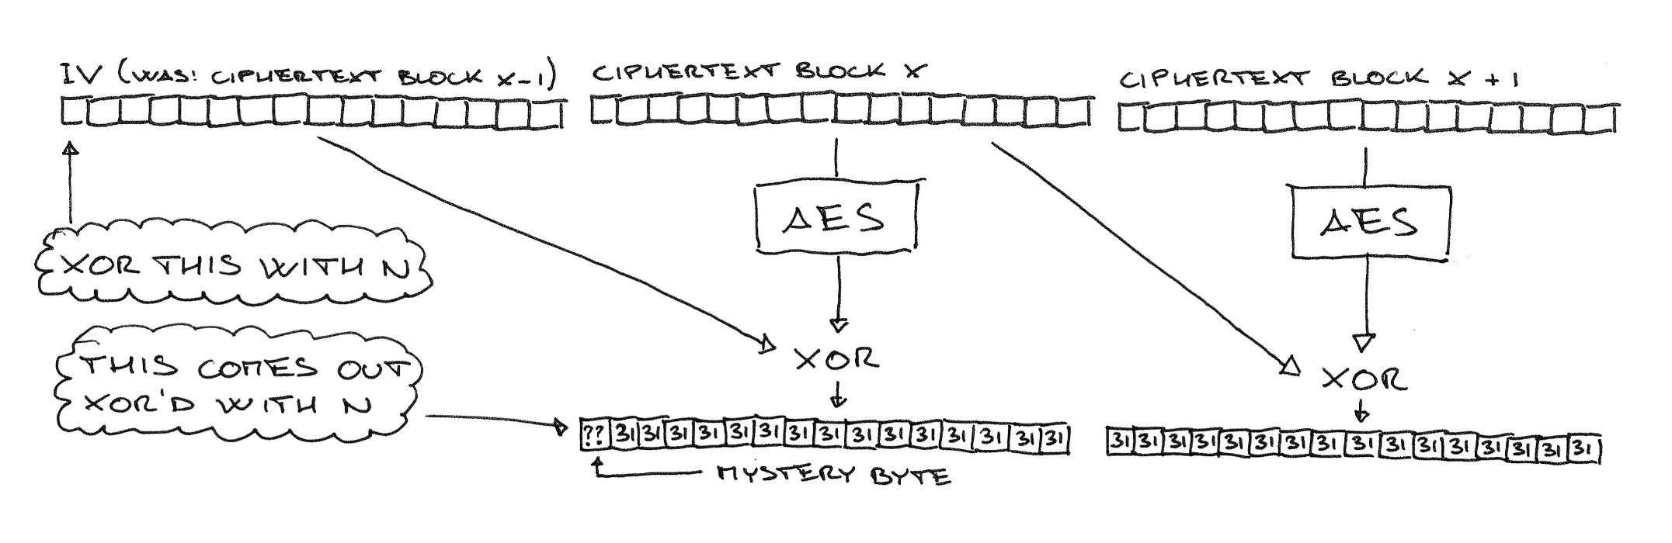

Вариант атаки 2
Решим проблему «мусора» первый атаки. Создадим атаку 2.
Противник контролирует постфикс открытого текста. Постфикс состоит из двух блоков, состоящих из байтов 31.
Аналогично атаке 1, ждём ответа отличного от bad_mac и восстанавливаем $u:x=u⊕N=31$

Slide 42
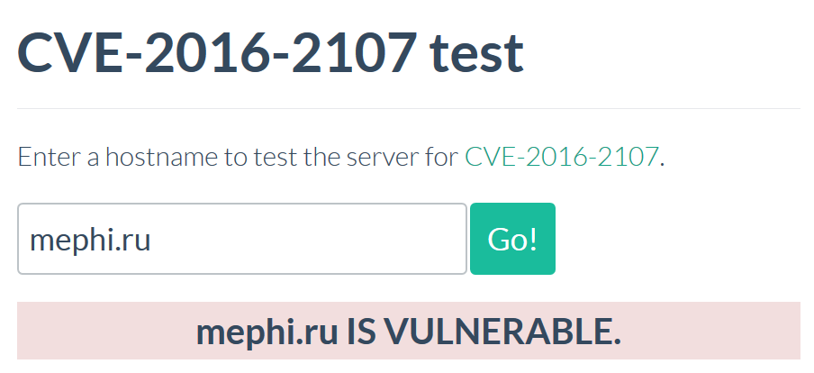
Проверка на уязвимость
Запросить у сервера сообщение, расшифруемое как «AAAAAAAAAAAAAAAAAAAAAAAAAAAAAAAA». Если ответ «DATA_LENGTH_TOO_LONG» - сервер уязвим. Если «BAD_RECORD_MAC» - защищен.
A выбрана только потому, что A>32-1

Slide 43
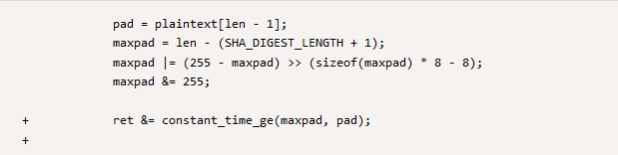
Исправление ошибки
Проверка, что дополнение не выходит за разрешенные границы максимального размера дополнения.

Slide 44
Выводы
Лучше использовать Encrypt-Then-MAC или один из стандартов AEAD шифрования
Encrypt-and-MAC и MAC-then-Encrypt ведут к потенциальным уязвимостям в реализации и проектировании
Никогда не придумывать криптографию
Никогда не реализовывать криптографию

Slide 45
TSL 1.3 ссылки
https://tls13.ulfheim.net/
https://blog.cloudflare.com/rfc-8446-aka-tls-1-3/
https://davidwong.fr/tls13/

